Slide 1
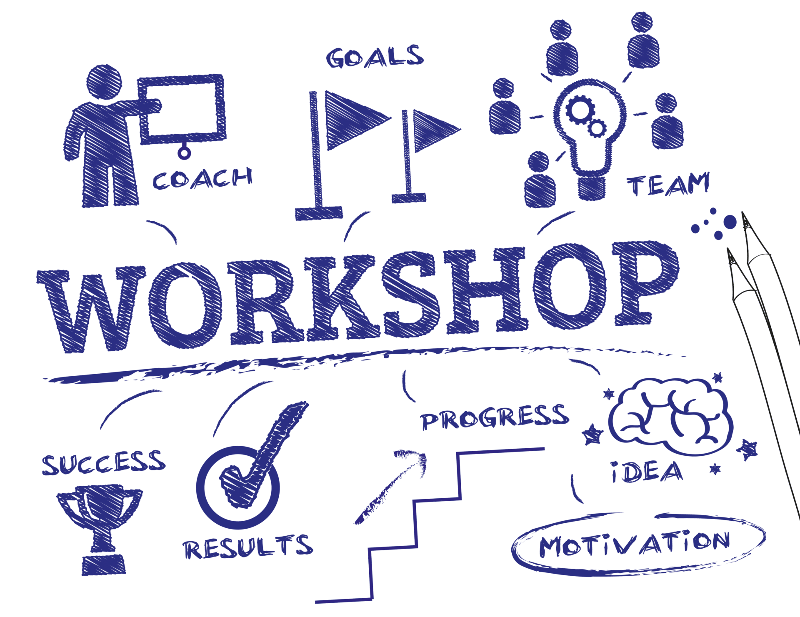
Woensdag

Slide 2


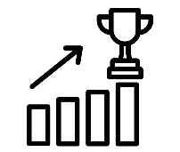
Workshop Woensdag
Begrippen
Workshop ‘Design Thinking’
Workshop ‘4e (en 5e) Industriële revolutie’
IBS Thema
Uitdagingen
Trends & ontwikkelingen
Best Practice
Visie
IBS Toetsing
Kennistoets
Visiedocument
Reflectiegesprek
Week 1 | Week 2 | Week 3 | Week 4 | Week 5 | Week 6 | Week 7 | Week 8 | Week 9

Slide 3
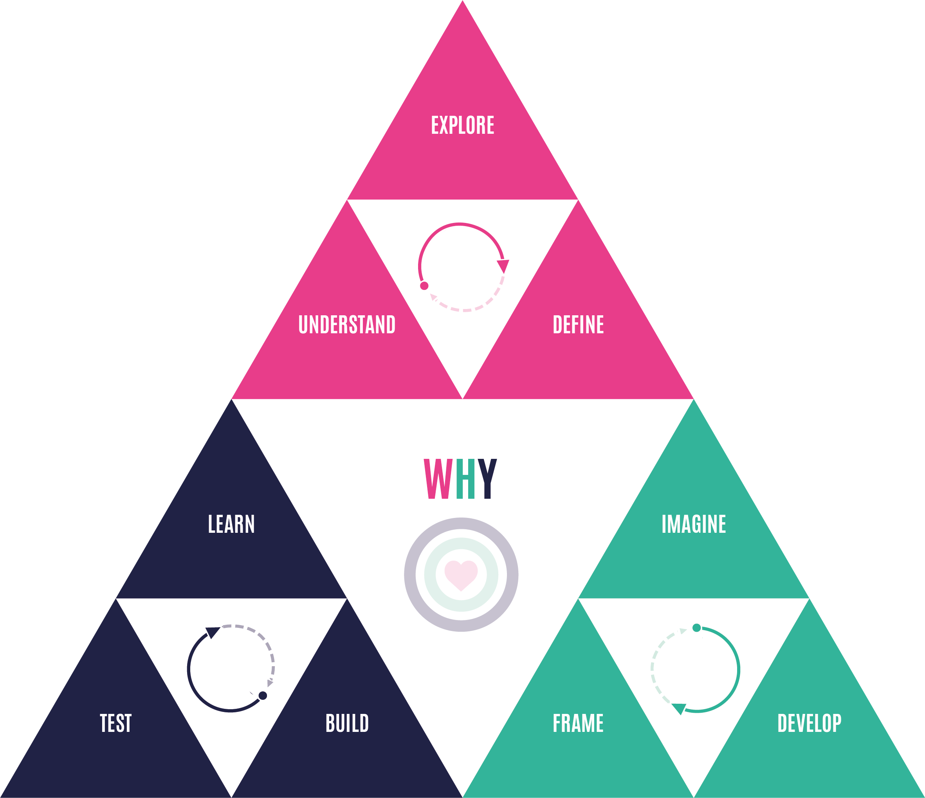
Workshop woensdag
Design Thinking (deel 1)
Design Thinking is een methode om complexe problemen op te lossen. In verschillende stappen onderzoek je eerst de uitdaging, genereer je ideeën en kom je uiteindelijk tot een prototype van de oplossing. Het visiedocument is op deze manier opgebouwd en deze workshop kan je helpen om tot een innovatieve visie van de stad van de toekomst te komen. In het eerste deel van deze workshop kijken we naar het definiëren van de uitdaging.
Toepassing
Te gebruiken voor:
Het visiedocument
Tijdstip - locatie
10:15 of 11:15 - lokaal 7
Duur
45 minuten

Slide 4
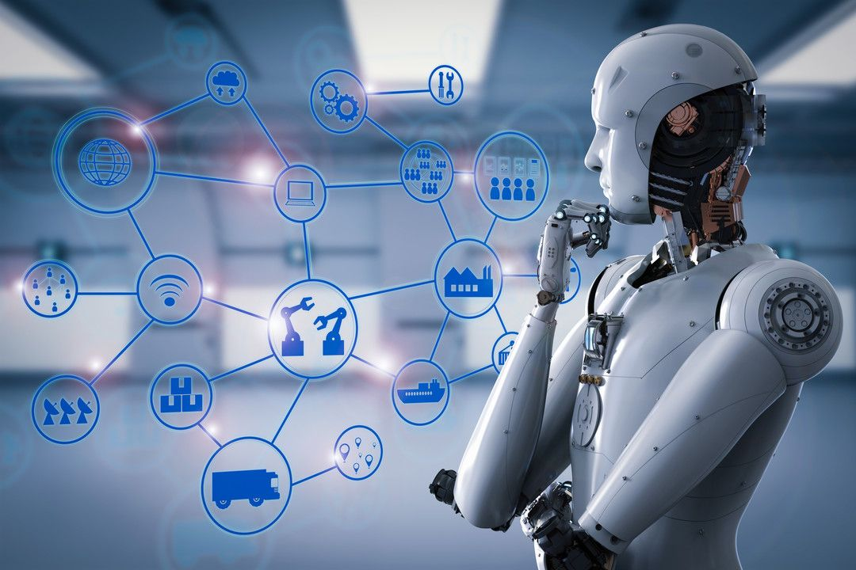
Workshop woensdag
De 4e (en 5e) industriële revolutie
Om van de stad van de toekomst een leefbare stad te maken zullen we slimmer en innovatief te werk moeten gaan, ‘Business as Usual’ is geen optie. Gelukkig zitten we middenin een innovatief tijdperk; de 4e industriële revolutie. Tijdens deze workshop krijg je uitleg wat de 4e industriële revolutie is.
Toepassing
Te gebruiken voor:
LA 2 T&O
Onderdeel 2 ‘Trends & ontwikkelingen’ van het visiedocument.
Onderdeel 4 ‘Visie’ van het visiedocument
Tijdstip - locatie
12:45 - lokaal 7
Duur
60 minuten

